Slide 1
Fijn en Veilig

Slide 2

Hoe gaan we met elkaar om?
Notes:
Start de les met het maken van afspraken, om te zorgen dat iedereen zich veilig voelt. Dat is belangrijk als je het in de klas over seksualiteit gaat hebben. Je kunt de jongeren vragen welke afspraken zij belangrijk vinden en eventueel aanvullen.

Slide 3
Hoe gaan we met elkaar om?
Elkaar uit laten praten
Lachen mag, uitlachen niet
Respecteer meningsverschillen
Wat we bespreken blijft binnen de groep
Je hoeft nooit iets te delen wat je niet wil delen
Telefoons in de tas
Notes:
Start de les met het maken van afspraken, om te zorgen dat iedereen zich veilig voelt. Dat is belangrijk als je het in de klas over seksualiteit gaat hebben. Je kunt de jongeren vragen welke afspraken zij belangrijk vinden en eventueel aanvullen.

Slide 4
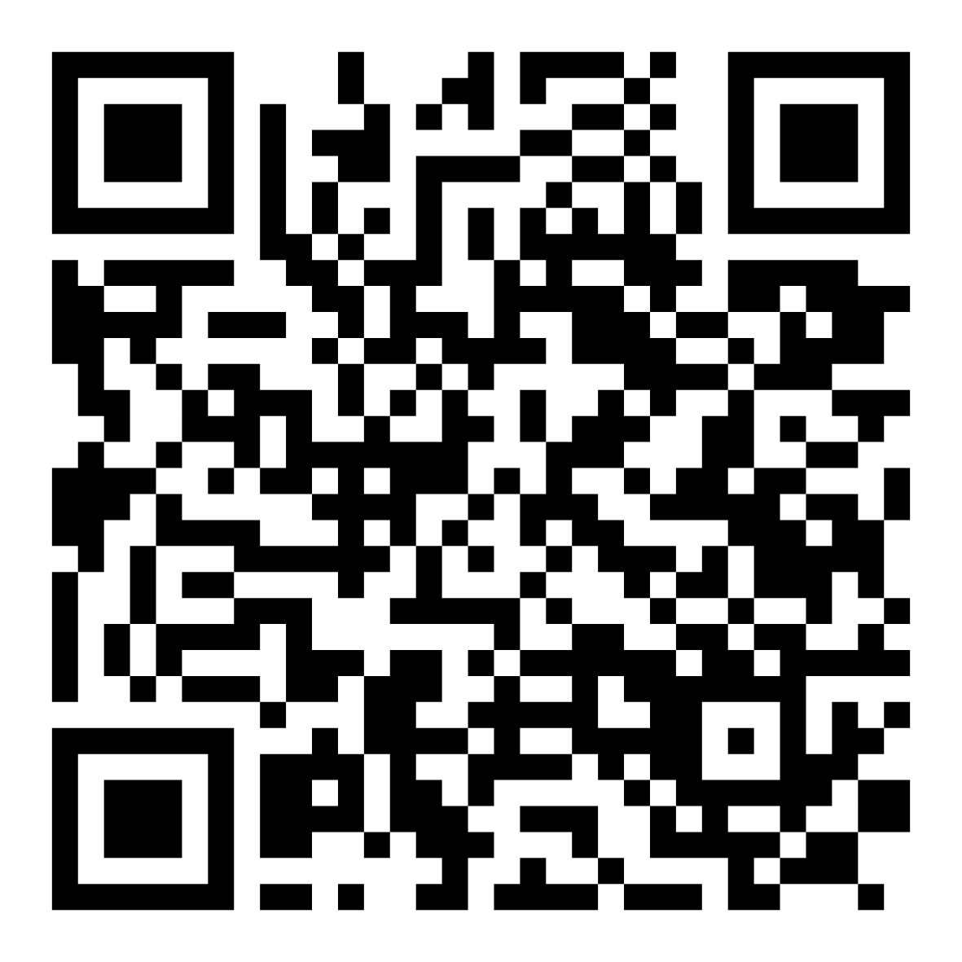
E-learning Fijn en Veilig
Of ga naar: https://www.ggdijsselland.nl/elearningfijnenveilig
Notes:
Deze slide kun je overslaan als de e-learning al als huiswerk is gemaakt.

Slide 5
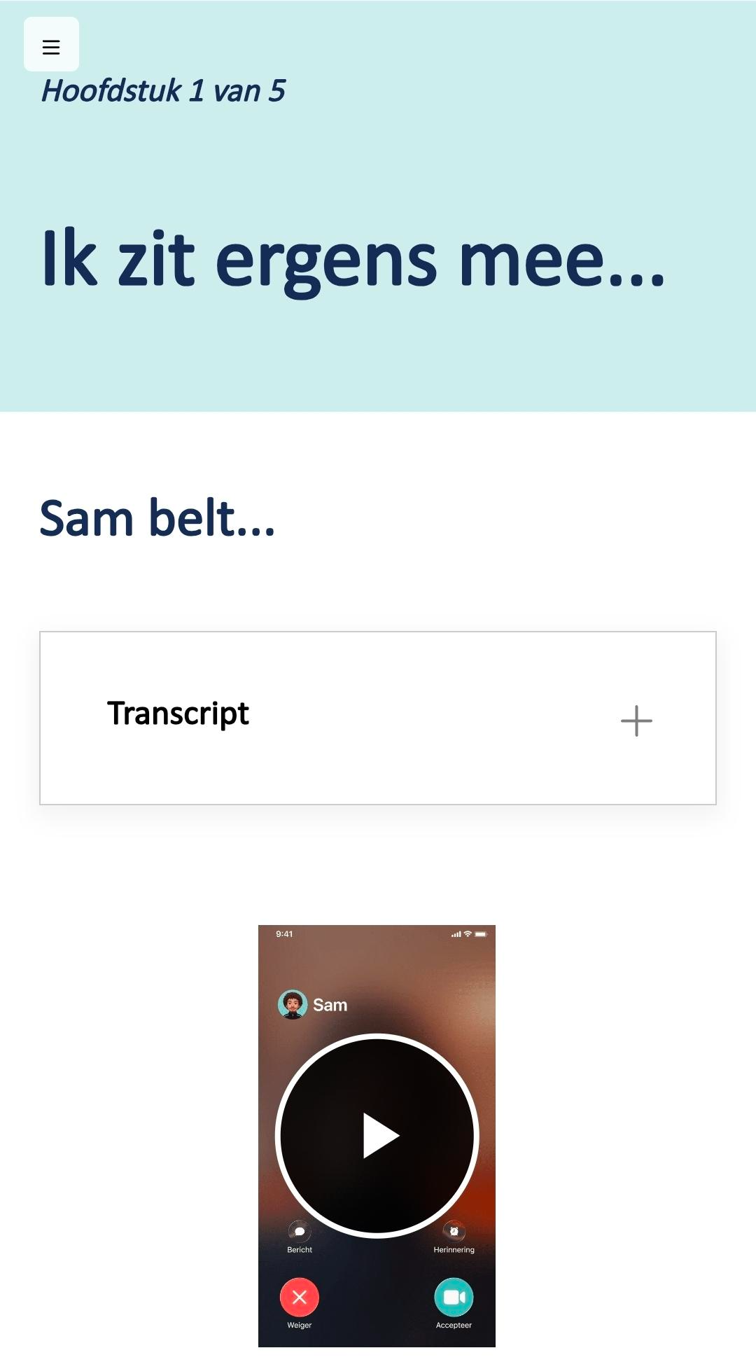
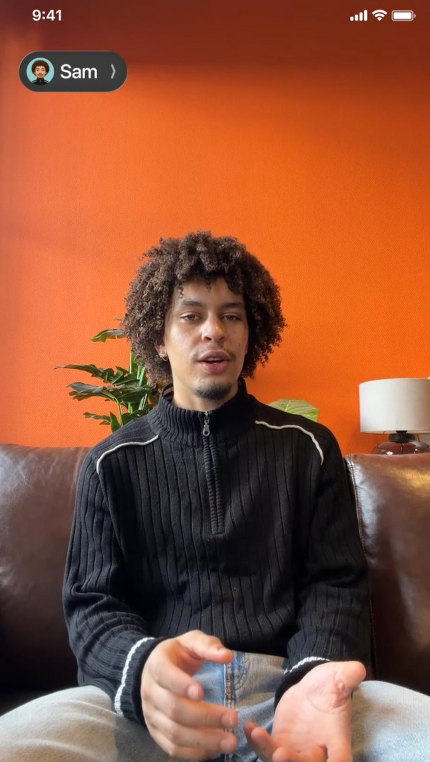
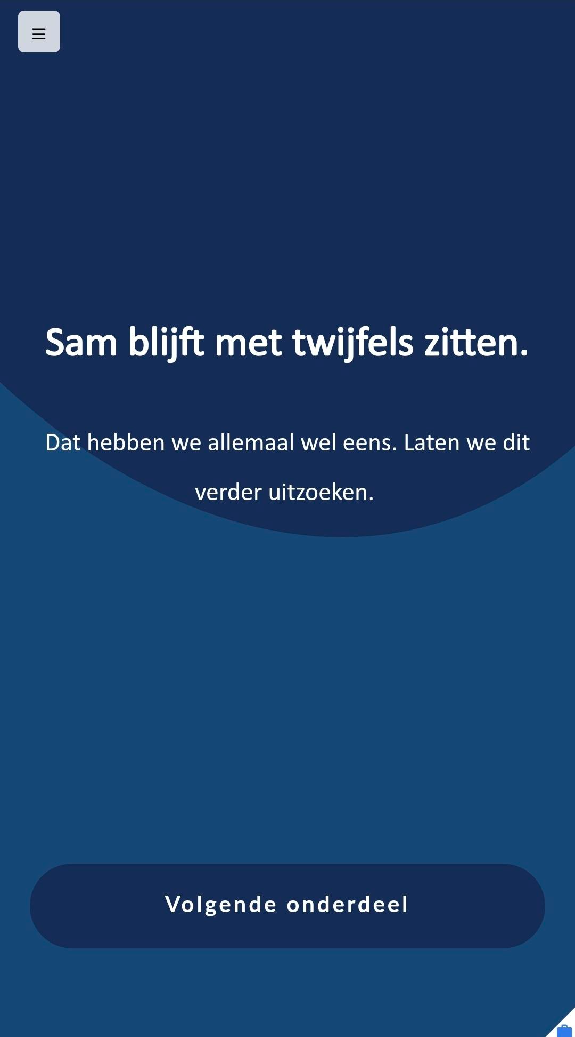
Terugblik e-learning
Notes:
Benoem dat deze les aansluit op de e-learning die de jongeren zojuist (of eerder) hebben gedaan. Belangrijk: houd het tempo hoog en voorkom dat het een herhaling van de hele e-learning wordt. Het gaat om ophalen, niet opnieuw uitleggen.
Je kunt bijvoorbeeld zeggen:
“Jullie hebben de e-learning over Sam gevolgd. Daarin zagen we dat hij zich veilig voelde, maar toch ging twijfelen. We gaan zo kort terughalen wat jullie daaruit hebben meegenomen en bouwen er daarna op voort.”.
Tip: Doe de e-learning zelf ook, zodat je weet waar leerlingen naar refereren. Er staat ook een beknopte samenvatting van de e-learning in de bijlage.
Korte terugblik
Stel de klas een paar open vragen en laat jongeren hier kort op reageren. Bijvoorbeeld:
Wat is je het meest bijgebleven van de e-learning?
Waarom bleef Sam eigenlijk twijfelen, terwijl het leuk was?
Mogelijke antwoorden die je kunt teruggeven:
Geen condoom gebruikt
Niet getest
Aannames gedaan (“waarschijnlijk geen soa”)
Geen anticonceptie besproken
Welke belangrijke dingen hebben jullie geleerd?
Vat samen op het bord in kernwoorden, bijvoorbeeld:
Je kunt een soa hebben zonder klachten
Testen bij de GGD is gratis en anoniem (tot 25 jaar)
De morning-afterpil kan een zwangerschap voorkomen, maar geen soa én het is een noodoplossing, geen anticonceptie
PrEP beschermt tegen hiv, niet tegen andere soa’s
Praten kan vooraf, tijdens en achteraf en hoeft niet ongemakkelijk te zijn
Twijfelen is normaal
Sluit de terugblik af met:
“In de e-learning zagen jullie dat seksualiteit fijn kan zijn, en dat je je veilig kunt voelen, maar dat dat niet automatisch betekent dat het veilig ís. Jullie hebben gezien dat aannames niet altijd kloppen, dat praten helpt, en dat testen normaal en laagdrempelig is.”
Maak daarna de brug naar de les:
“Vandaag gaan we daar dieper op in. Niet om opnieuw feiten te leren, maar om te oefenen hoe je hier zelf mee omgaat.”

Slide 6
Stelling
Notes:
10 minuten
Introduceer kort het doel van de oefening: we gaan onderzoeken wat veilig eigenlijk betekent. Benadruk dat jongeren niet hun eigen ervaringen hoeven te delen. Het gaat om ideeën en gedachten, niet om persoonlijke verhalen.
Zeg bijvoorbeeld:
“In de e-learning zagen we dat Sam zich veilig voelde, maar toch twijfelde. Vandaag onderzoeken we samen wat ‘veilig’ betekent bij seks. Soms voelt iets veilig, maar zitten er toch risico’s aan. Hoe zit dat precies?”
Stelling
Bespreek klassikaal een stelling. Laat de leerlingen opstaan en spreek af: de linkerkant van het lokaal is ‘eens’, de rechterkant is ‘oneens’. Na het voorlezen van de stelling moeten leerlingen kiezen aan welke kant van het lokaal ze gaan staan, oftewel of ze het eens of oneens zijn met de stelling.
1. Lees de stelling voor:
‘Als je je veilig voelt tijdens seks, dan is het ook veilig’
2. Jongeren kiezen positie in lokaal.
Eens
Oneens
Twijfel (midden)
3. Vraag per groep:
Waarom sta je hier?
Wat betekent veilig voelen volgens jou?
Zijn er risico’s die je niet kunt voelen?
Kernboodschap: seks is fijn én veilig wanneer gevoel, consent en bescherming samenkomen. Stimuleer dat jongeren op elkaar reageren, maar bewaak de veiligheid.

Slide 7
Stelling
Als je je veilig voelt tijdens de seks, dan is het ook veilig
Notes:
10 minuten
Introduceer kort het doel van de oefening: we gaan onderzoeken wat veilig eigenlijk betekent. Benadruk dat jongeren niet hun eigen ervaringen hoeven te delen. Het gaat om ideeën en gedachten, niet om persoonlijke verhalen.
Zeg bijvoorbeeld:
“In de e-learning zagen we dat Sam zich veilig voelde, maar toch twijfelde. Vandaag onderzoeken we samen wat ‘veilig’ betekent bij seks. Soms voelt iets veilig, maar zitten er toch risico’s aan. Hoe zit dat precies?”
Stelling
Bespreek klassikaal een stelling. Laat de leerlingen opstaan en spreek af: de linkerkant van het lokaal is ‘eens’, de rechterkant is ‘oneens’. Na het voorlezen van de stelling moeten leerlingen kiezen aan welke kant van het lokaal ze gaan staan, oftewel of ze het eens of oneens zijn met de stelling.
1. Lees de stelling voor:
‘Als je je veilig voelt tijdens seks, dan is het ook veilig’
2. Jongeren kiezen positie in lokaal.
Eens
Oneens
Twijfel (midden)
3. Vraag per groep:
Waarom sta je hier?
Wat betekent veilig voelen volgens jou?
Zijn er risico’s die je niet kunt voelen?
Kernboodschap: seks is fijn én veilig wanneer gevoel, consent en bescherming samenkomen. Stimuleer dat jongeren op elkaar reageren, maar bewaak de veiligheid.

Slide 8

Een soa-test, wat is waar?
Notes:
10 minuten
Introduceer het onderwerp zonder oordeel: in de e-learning zagen we dat Sam het spannend vond om te testen. Veel jongeren stellen een soa-test uit. Maar waarom eigenlijk? Benadruk dat het gaat over ‘jongeren in het algemeen’, niet over henzelf.
Verdeel de klas in kleine groepjes (3–4 jongeren).
Geef de opdracht om zo veel mogelijk redenen op te schrijven waarom jongeren niet zouden willen testen. Geef 4–5 minuten.
Plenaire bespreking en weerlegging/ re-framing
Inventariseer de antwoorden op het bord. Vaak komen naar voren:
Schaamte
Angst voor uitslag
Denken dat het pijn doet
Denken dat het duur is
Geen klachten hebben
Denken dat het niet nodig is
Iedereen ziet dan dat je komt voor een soa-test
Ga vervolgens samen na:
Welke redenen zijn gebaseerd op misverstanden?
Wat klopt wel/niet?
Geef feitelijke aanvulling:
Testen bij de GGD is gratis tot 25 jaar en voor risicogroepen (mannen die seks hebben met mannen en sekswerkers)
Het is anoniem (je gegevens zijn beschermd en worden niet gedeeld met anderen (bijv ouders, huisarts of zorgverzekeraar)
Er zitten ook mensen in de wachtkamer die niet voor een soa-test komen, dus anderen weten niet waarvoor jij komt
Je kunt een soa hebben zonder klachten
Testen is eenvoudig en pijnloos
Je kunt ook gratis een thuistest bestellen via de GGD. Dan hoef je niet naar een GGD-locatie te komen en kun je de test op een zelfgekozen moment doen.
Sluit af met reframing:
Testen betekent niet dat je iets fout hebt gedaan. Het betekent dat je goed voor jezelf zorgt.

Slide 9

Praten over seks
Notes:
10 minuten
Introduceer de oefening door te benoemen dat praten over seksualiteit ongemakkelijk kan voelen als je het niet gewend bent. Maar dat communicatie juist kan zorgen voor meer vertrouwen en plezier. Houd bij deze oefening in je achterhoofd: lachen mag, uitlachen niet.
Zeg bijvoorbeeld:
“Veel jongeren denken dat praten over seks ongemakkelijk is. Toch zagen we in de e-learning dat het gesprek vaak meevalt. We gaan oefenen met woorden die bij jou passen.”
Benadruk dat het een oefening is in formuleren, niet in naspelen van echte ervaringen.
Laat de jongeren in tweetallen werken. Geef elk duo een van de volgende situaties of laat ze zelf kiezen (meerdere situaties is ook mogelijk):
Je wil een condoom gebruiken
Je wil het rustig aan doen
Je twijfelt over testen
Je vond iets niet fijn
Je wil checken of de ander het fijn vindt
Geef ze de volgende opdracht: Bedenk samen één zin die je kan gebruiken in die situatie. De zin moet respectvol zijn, niet beschuldigend overkomen en passen bij jullie leeftijd. Formuleer het alsof je het echt zou zeggen.
Geef ze 4 à 5 minuten de tijd.
Loop rond en help waar nodig door te vragen:
Hoe kun je vanuit jezelf spreken?
Kun je het kleiner maken?
Hoe zou het voelen om dit uit te spreken?
Hoe zou het voelen om dit te horen?
Nabespreking:
Vraag enkele duo’s om hun zin voor te lezen. Bespreek samen:
Wat maakt deze zin prettig?
Waarom is dit geen moodkiller?
Wat valt op aan de toon?
Benadruk: Nee zeggen of je grens/wens aangeven is geen afwijzing van iemand als persoon. Door te praten ontdek je samen wat fijn is.

Slide 10
Praten over seks
Situaties:
Je wil een condoom gebruiken
Je wil het rustig aan doen
Je twijfelt over testen
Je vond iets niet fijn
Je wil checken of de ander het fijn vindt
Notes:
10 minuten
Introduceer de oefening door te benoemen dat praten over seksualiteit ongemakkelijk kan voelen als je het niet gewend bent. Maar dat communicatie juist kan zorgen voor meer vertrouwen en plezier. Houd bij deze oefening in je achterhoofd: lachen mag, uitlachen niet.
Zeg bijvoorbeeld:
“Veel jongeren denken dat praten over seks ongemakkelijk is. Toch zagen we in de e-learning dat het gesprek vaak meevalt. We gaan oefenen met woorden die bij jou passen.”
Benadruk dat het een oefening is in formuleren, niet in naspelen van echte ervaringen.
Laat de jongeren in tweetallen werken. Geef elk duo een van de volgende situaties of laat ze zelf kiezen (meerdere situaties is ook mogelijk):
Je wil een condoom gebruiken
Je wil het rustig aan doen
Je twijfelt over testen
Je vond iets niet fijn
Je wil checken of de ander het fijn vindt
Geef ze de volgende opdracht: Bedenk samen één zin die je kan gebruiken in die situatie. De zin moet respectvol zijn, niet beschuldigend overkomen en passen bij jullie leeftijd. Formuleer het alsof je het echt zou zeggen.
Geef ze 4 à 5 minuten de tijd.
Loop rond en help waar nodig door te vragen:
Hoe kun je vanuit jezelf spreken?
Kun je het kleiner maken?
Hoe zou het voelen om dit uit te spreken?
Hoe zou het voelen om dit te horen?
Nabespreking:
Vraag enkele duo’s om hun zin voor te lezen. Bespreek samen:
Wat maakt deze zin prettig?
Waarom is dit geen moodkiller?
Wat valt op aan de toon?
Benadruk: Nee zeggen of je grens/wens aangeven is geen afwijzing van iemand als persoon. Door te praten ontdek je samen wat fijn is.

Slide 11
Afsluiting
Notes:
5 minuten
Geef aan dat dit een individuele opdracht is die niet gedeeld hoeft te worden.
We gaan nu even stil staan bij wat jij meeneemt uit deze les. Dit is alleen voor jezelf.
Uitvoering
Laat jongeren één of meer van de volgende vragen beantwoorden op papier:
- Wat is je bijgebleven van de e-learning en deze les?
- Wat wist je nog niet?
- Wat wist je al wel?
- Welke zin zou jij kunnen gebruiken in een gesprek?
- Waardoor wordt praten over seks voor jou gemakkelijker?
- Wat zou jij doen als je twijfels of vragen hebt over seks?
Afsluiting
Rond klassikaal af met de boodschap: twijfelen is normaal, vragen stellen is sterk. Seksualiteit hoort fijn én veilig te zijn.

Slide 12
Afsluiting
Schrijf voor jezelf op:
Wat is je bijgebleven van de e-learning en deze les?
Wat wist je nog niet?
Wat wist je al wel?
Welke zin zou jij kunnen gebruiken in een gesprek?
Waardoor wordt praten over seks voor jou gemakkelijker?
Wat zou jij doen als je twijfels of vragen hebt over seks?
Notes:
5 minuten
Geef aan dat dit een individuele opdracht is die niet gedeeld hoeft te worden.
We gaan nu even stil staan bij wat jij meeneemt uit deze les. Dit is alleen voor jezelf.
Uitvoering
Laat jongeren één of meer van de volgende vragen beantwoorden op papier:
- Wat is je bijgebleven van de e-learning en deze les?
- Wat wist je nog niet?
- Wat wist je al wel?
- Welke zin zou jij kunnen gebruiken in een gesprek?
- Waardoor wordt praten over seks voor jou gemakkelijker?
- Wat zou jij doen als je twijfels of vragen hebt over seks?
Afsluiting
Rond klassikaal af met de boodschap: twijfelen is normaal, vragen stellen is sterk. Seksualiteit hoort fijn én veilig te zijn.

Slide 13


Vragen over seksualiteit?
Ga naar:
www.sense.info

